Slide 1
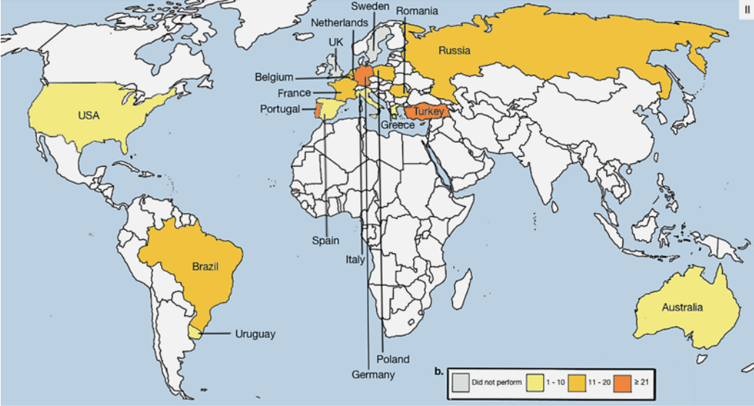
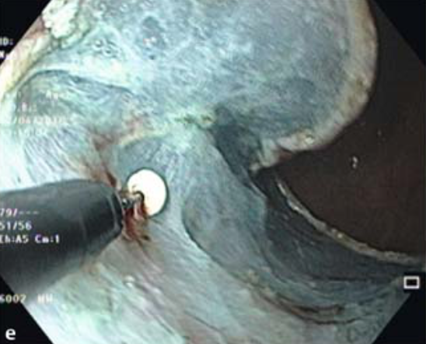
How is endoscopic submucosal dissection for gastrointestinal lesions being implemented? Results from an international survey
Miguel Araújo-Martins, Pedro Pimentel-Nunes, Diogo Libânio, Marta Borges-Canha, Mário Dinis-Ribeiro
GE Port J Gastroenterol, Janeiro de 2020

Slide 2
Contexto Resultados
Impacto
Implementação da disseção endoscópica da submucosa
A disseção endoscópica da submucosa (ESD) é uma técnica perfeitamente estabelecida em países Asiáticos (Japão, Coreia) para tratamento de lesões neoplásicas superficiais do tubo digestivo
Apesar de haver experiência crescente com a ESD (várias series publicadas nos últimos anos), a prática atual encontra-se pouco caracterizada, existindo poucos dados relativamente à sua implementação efetiva, adequação e resultados
Um estudo prévio realizado em 2010 mostrou que havia ainda poucos centros a realizar esta técnica, com um baixo case volume por endoscopista. A eficácia (resseção em bloco e R0) era semelhante à reportada nas series Asiáticas, embora a taxa de eventos adversos fosse ligeiramente superior.
Neste estudo pretendemos caraterizar a implementação, eficácia e segurança da ESD do tubo digestivo em países Ocidentais, 8 anos após o estudo prévio.

Slide 3
Contexto Resultados Impacto
ESD - implementada, eficaz e segura! nem sempre adequada
58 gastrenterologistas, 18 nacionalidades
30 ESD esofágica, 45 gástrica, 36 colo-retal, 6 duodeno
Número mediano de ESD por endoscopista: 25 esófago; 25 estômago; 140 colon-reto
Outcomes de eficácia e segurança comparáveis aos dos países Asiáticos
 | Esófago | Estômago | Cólon e reto
En-bloc / R0 | 97% / 88% | 95% / 91% | 84% / 81%
Histologia | 19-25% displasia 53-65% pT1a 16-22% pT1b | 36% displasia 47% pT1a 17% pT1b | 59% displasia 25% Tis 16% T1
Curativa | 69% | 70% | 67%
Tx adicional | 12% | 24% | 11%
Perfuração | 1.7% | 1.2% | 4.3%
ESD colo-retal frequentemente realizada em lesões displásicas ou com adenocarcinoma intramucoso – tratáveis na maioria das vezes por mucosectomia / EMR (learning curve)
3

Slide 4
Contexto Resultados Impacto
ESD no caminho certo, mesmo a Ocidente!
Oito anos após o inquérito inicial, constata-se que a ESD foi implementada em diversos centros Ocidentais, e a experiência com esta técnica aumentou
Número mediano de procedimentos por endoscopista ainda baixo
Os resultados de eficácia e segurança são semelhantes aos reportados nas séries Orientais
Amplos benefícios da implementação da técnica (vs resseção cirúrgica)
> segurança
< custos
Taxas de resseção curativa 70-80% - outcomes oncológicos semelhantes
Importância do treino adequado e da manutenção de case volume para manutenção da expertise
ESGE Position Statement: Curriculum for ESD training in Europe
Importância da melhoria do diagnóstico ótico para seleção de lesões colo-retais que beneficiam de ESD (vs EMR)
4

